Slide 1


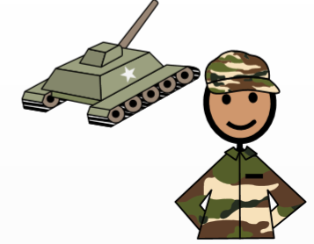

אירוע בטחוני

Slide 2
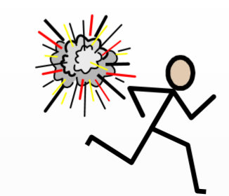



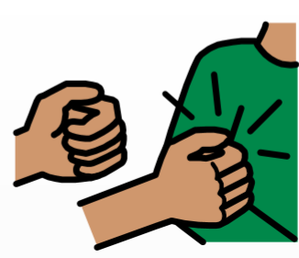


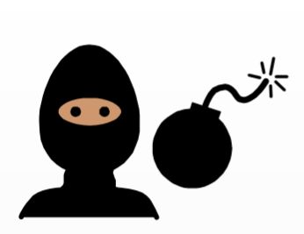
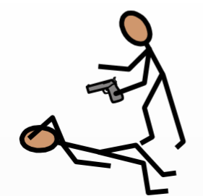
היום בבוקר שמענו בחדשות על מצב בטחוני מסוכן.
זה אומר שיש אנשים שרוצים לפגוע בכל מי שגר בישראל.
למישהו כזה שרוצה לפגוע בכוונה באנשים אחרים קוראים מחבל.

Slide 3


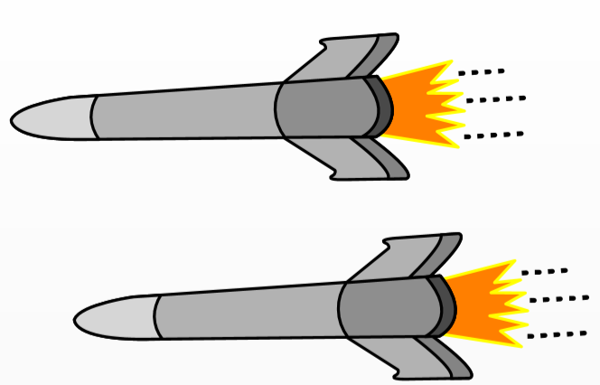
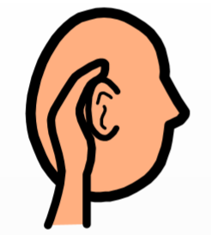
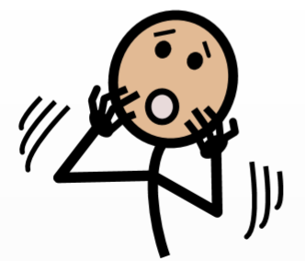

בחלק מהמקומות בארץ אפילו היתה אזעקה ונפלו טילים.
הרבה אנשים מקשיבים לחדשות עכשיו.
אנחנו שומעים בחדשות כל מיני דברים. חלק מהם מפחידים.
זה ממש בסדר לפחד!

Slide 4
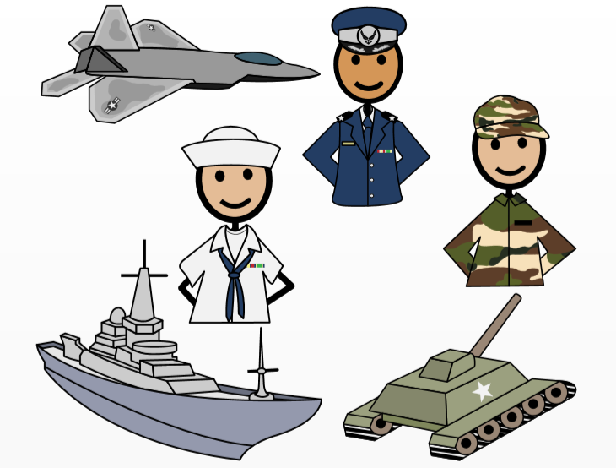
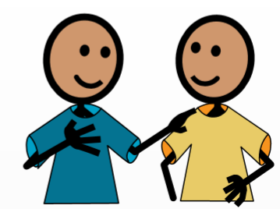
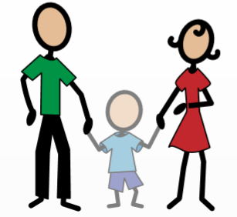
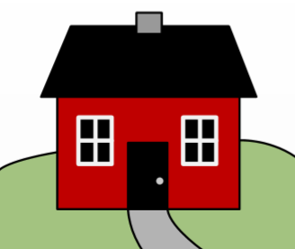
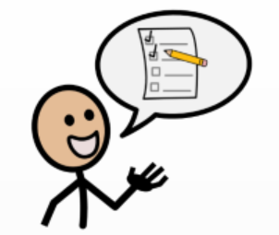

הצבא והמשטרה שלנו נלחמים ושומרים עלינו מפני הטילים
ומפני מי שרוצה לפגוע בנו.
גם בבית- אמא ואבא שומרים עליי.
אמא ואבא מקשיבים לחדשות ואומרים לנו מה צריך לעשות כדי שנהיה מוגנים.

Slide 5
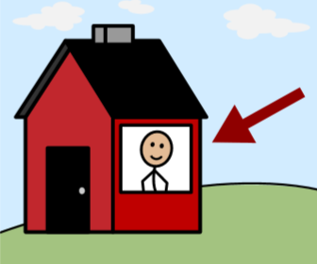
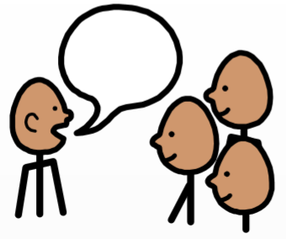


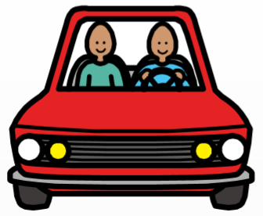
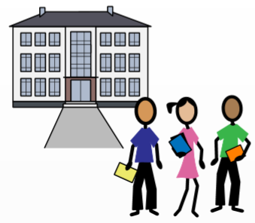

עכשיו הצבא והמשטרה אמרו שצריך להיות בבית.
אי אפשר לצאת לטיול.
אי אפשר לנסוע במכונית.
אי אפשר ללכת לבית הספר.
זה חשוב בשביל לשמור עלינו

Slide 6

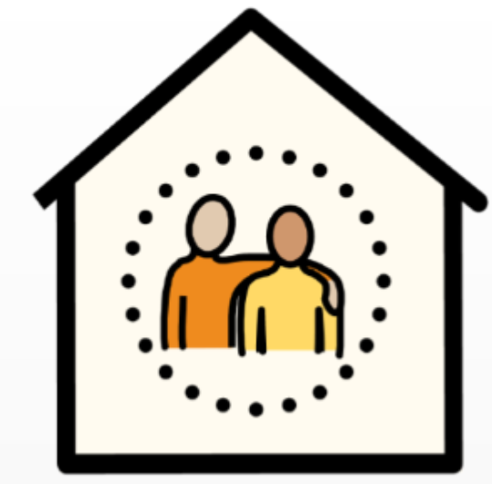

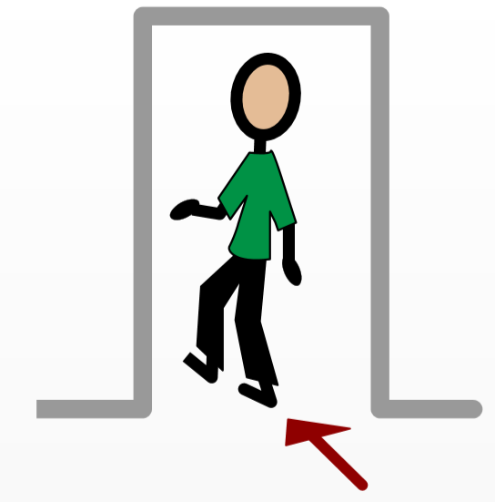
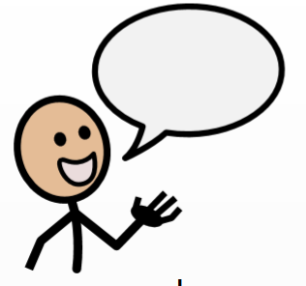
חשוב מאוד שנקשיב לאמא ולאבא עכשיו!
אנחנו נישאר בבית ונשמור על עצמינו.
אם תהיה אזעקה- אנחנו נלך למרחב המוגן ונחכה שם
עד שאמא ואבא יגידו שאפשר לצאת.

Slide 7

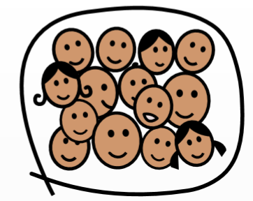




הרבה אנשים מפחדים במצב בטחוני מסוכן.
יש אנשים שמרגישים עצובים, מבולבלים או כועסים.
זה ממש בסדר להרגיש את כל הדברים האלו!

Slide 8
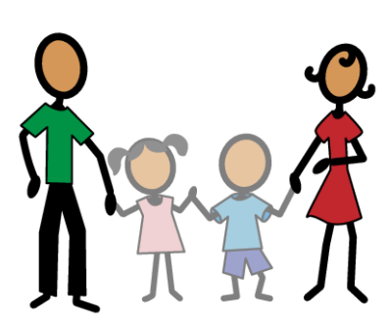
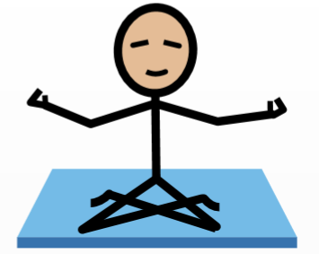
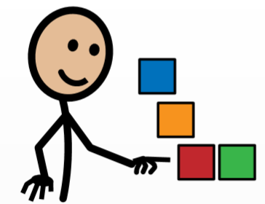
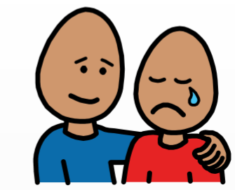
אם אני מפחד, כועס או מבולבל, אני יכול להגיד לאמא ולאבא:
אמא ואבא יכולים לעזור לי ולהציע לי אפשרויות להירגע.

Slide 9
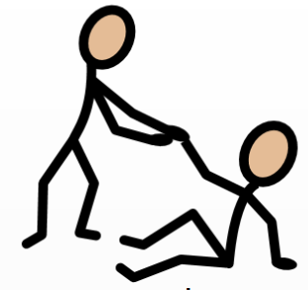
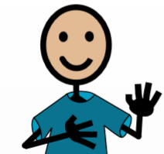
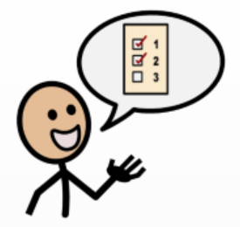

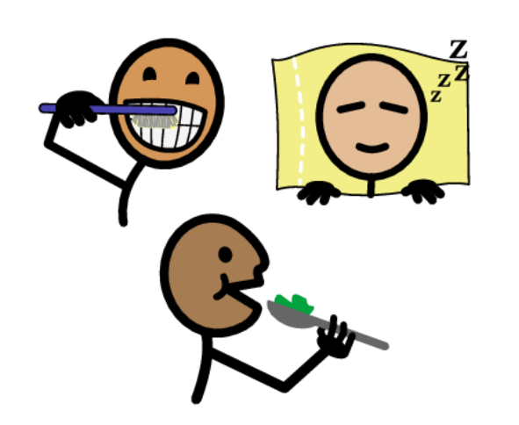
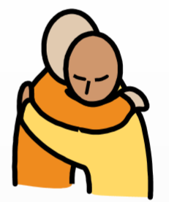
וגם אני יכול לעזור!
אני יכול להקשיב לאמא ואבא ולבצע את ההוראות שלהם.
אני יכול להמשיך לפעול לפי סדר היום הרגיל שלי
ולעשות את כל הדברים שאני רגיל לעשות.
אני יכול להגיד לאמא ואבא שמותר לפחד
ואולי להציע גם להם חיבוק מרגיע.

Slide 10


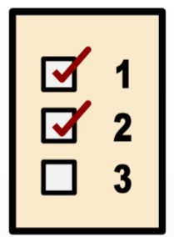
חשוב לזכור:
המשטרה, הצבא והמשפחה שלי שומרים עלי!
וגם אני שומר על עצמי!
אם אקשיב להוראות- הכל יהיה בסדר!

Slide 11
ירידה למקלט בזמן אזעקה

Slide 12
בימים האחרונים אנחנו שומעים בחדשות שיש במדינת ישראל מצב חירום.
בדרום הארץ יש ירי של טילים.
הצבא שלנו נלחם ושומר עלינו מפני הטילים.

Slide 13

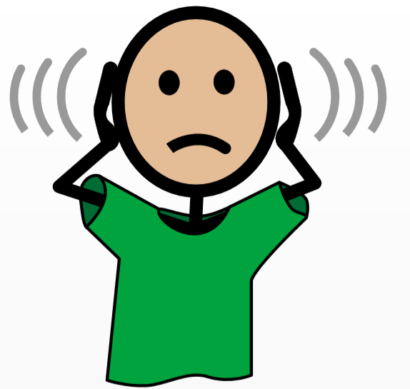



בזמן חירום יכול להיות שנשמע אזעקה.
האזעקה היא צליל חזק עולה ויורד שאומר לנו שצריך להיזהר.
האזעקה יכולה להיות מבהילה, אבל היא לא מסוכנת
האזעקה מזהירה אותנו מפני סכנה.

Slide 14




אז מה עושים כששומעים אזעקה?
הולכים מהר למרחב המוגן. לא צריך לרוץ, יש מספיק זמן!
מחכים במרחב המוגן 10 דקות
אחרי 10 דקות אפשר לצאת ולחזור לפעילות הקודמת שלנו.

Slide 15



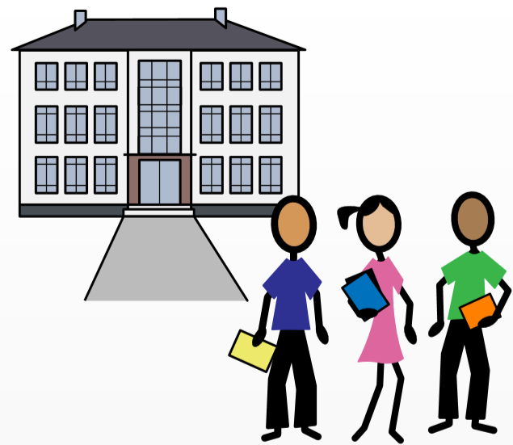
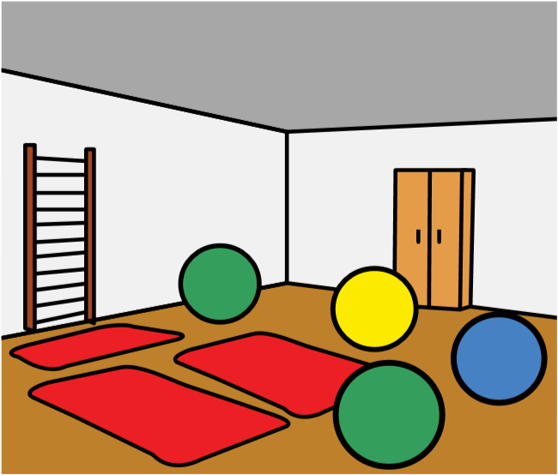
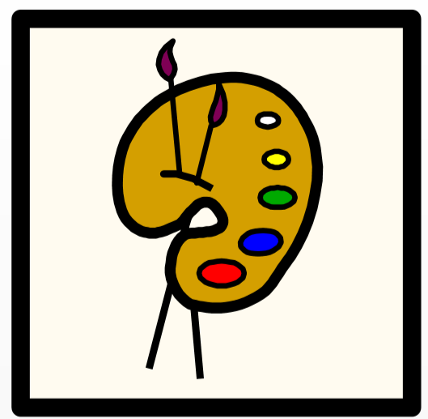
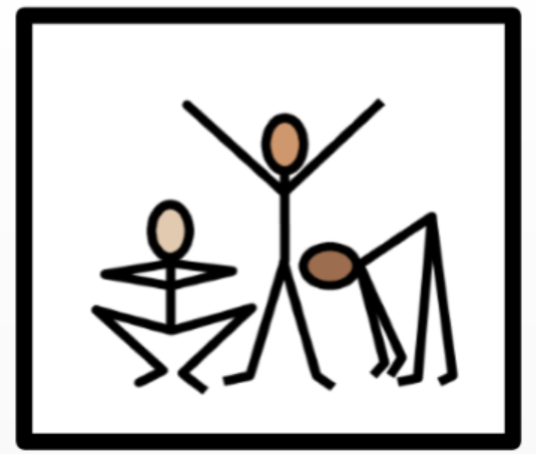
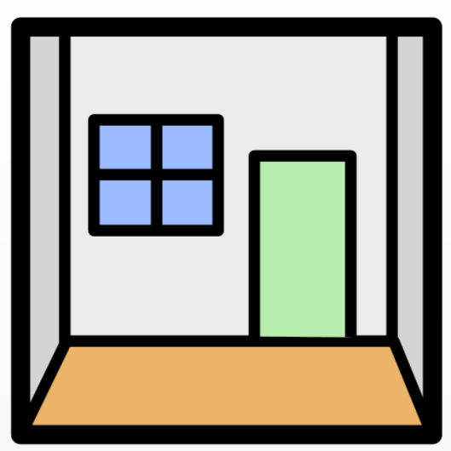
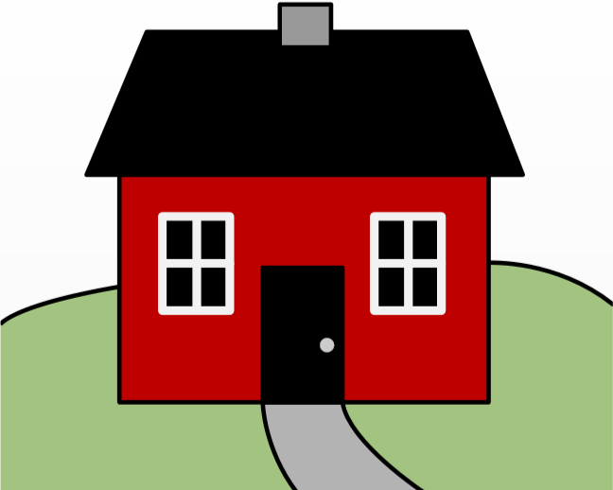
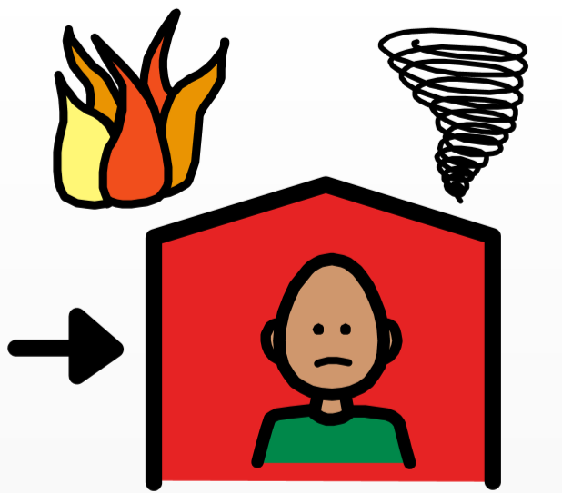

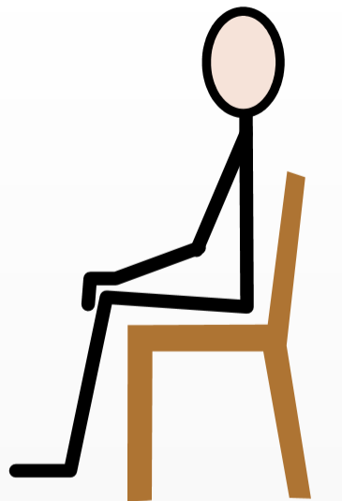



המרחב המוגן הוא חדר חזק ומיוחד ששומר עלינו.
בבית הספר יש 3 מרחבים כאלו: באולם ספורט, בחדר אומנות ובחדר ריפוי בעיסוק.
גם בבית יש מרחב מוגן. בחלק מהבתים זהו חדר בבית שקוראים לו ממ"ד.
בחלק מהבתים זה מקלט שצריך לצאת אליו.
אני יכול לשאול את אמא ואבא איפה המרחב המוגן אצלי בבית.
חשוב לזכור- המרחב המוגן שומר עלינו ולכן חשוב לשבת בו עד שמקבלים אישור לצאת.

Slide 16

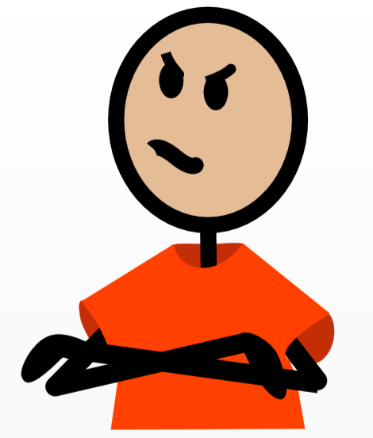
הרבה אנשים מפחדים כשיש אזעקה.
הרבה אנשים מפחדים לשבת במרחב המוגן.
זה יכול להיות מבהיל ואפילו מרגיז.
זה ממש טבעי!

Slide 17


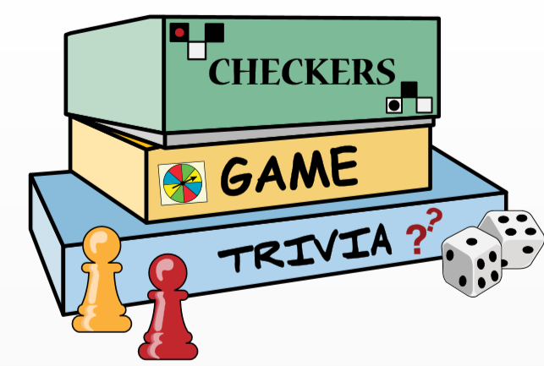

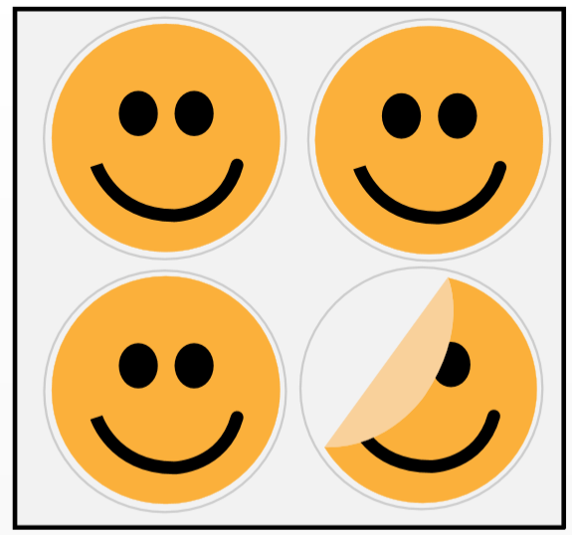
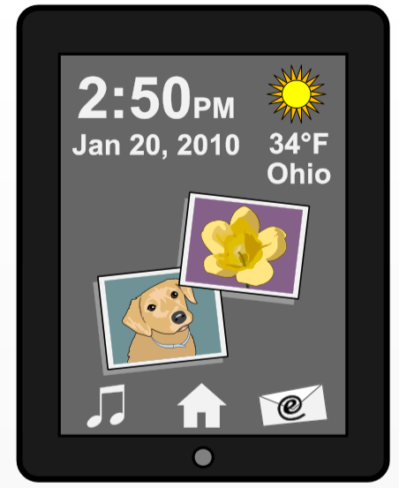
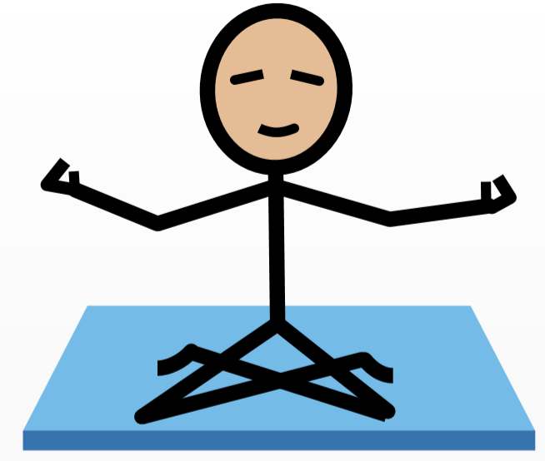
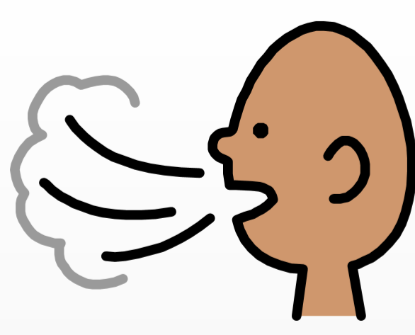
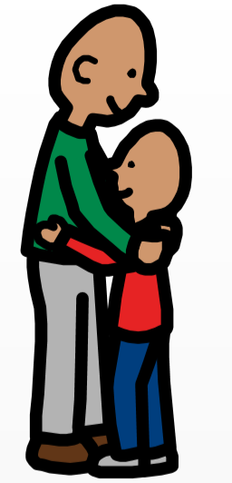
אם קשה לי, אני יכול:
להגיד להורים או לצוות הכיתה "קשה לי"
לבקש פעילות מרגיעה, כמו אייפד, מדבקות, ציור או משחק אחר.
לנשום נשימות עמוקות ומרגיעות
לבקש חיבוק מרגיע

Slide 18

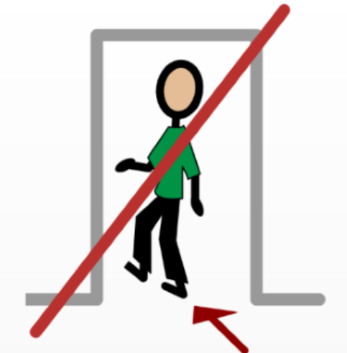
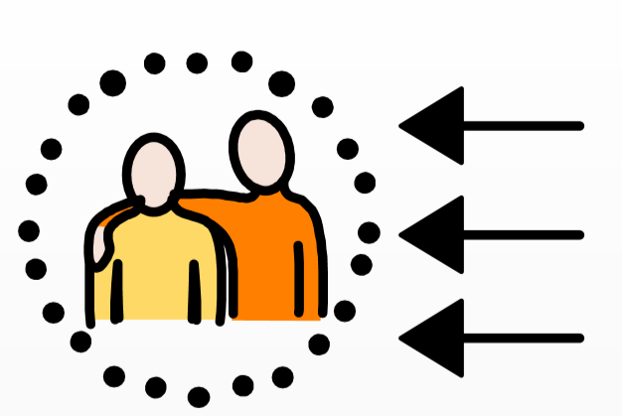
חשוב לזכור- אסור לצאת מהמרחב המוגן עד שמקבלים אישור מהצוות או מההורים- אפילו אם קשה לי מאוד!
המרחב המוגן שומר עליי.

Slide 19
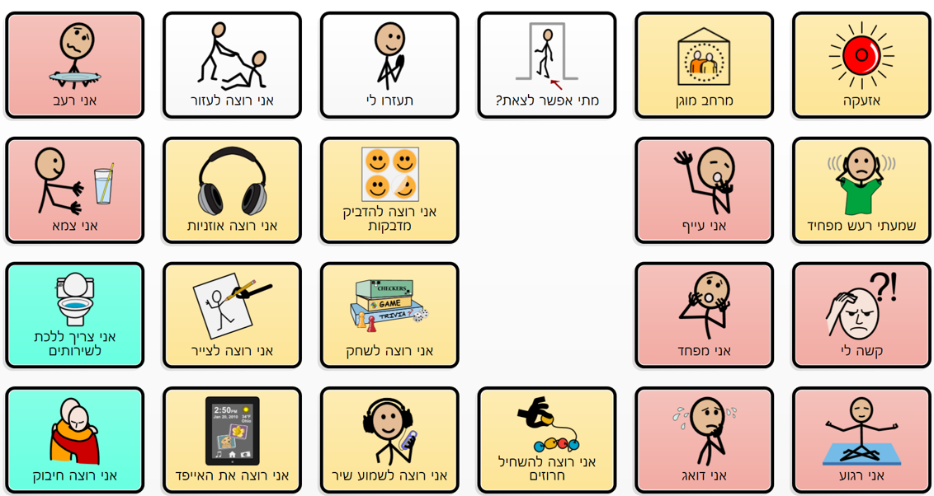
אני יכול להשתמש בלוח התקשורת כדי להגיד מה אני רוצה:

Slide 20

אני זוכר-
אני בוגר ועל עצמי שומר!
אם יש אזעקה אני הולך למרחב המוגן
אני שומר על עצמי בבית ובבית הספר גם!

